Slide 1
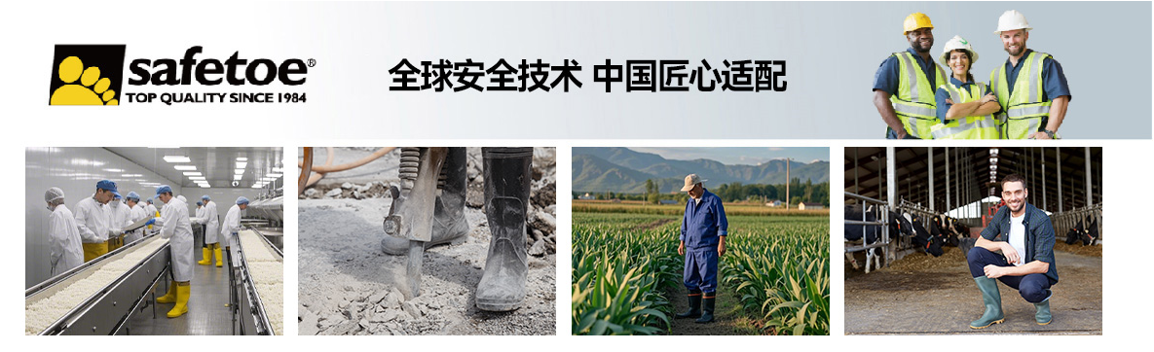
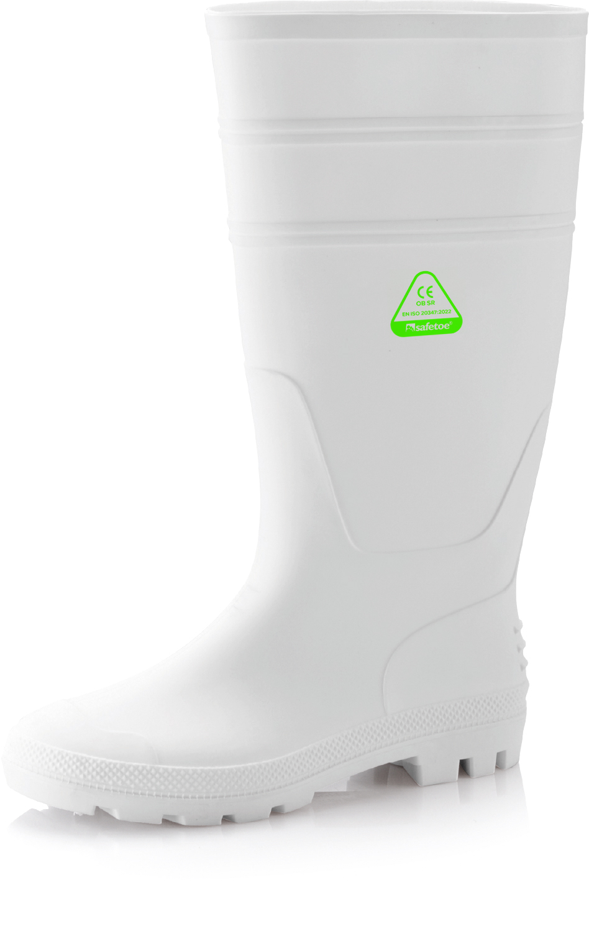
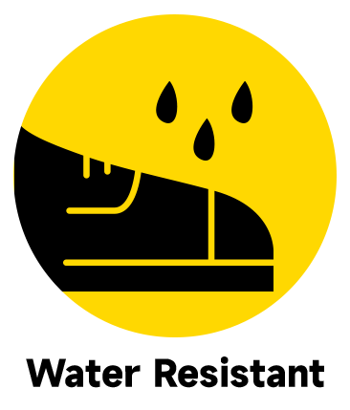
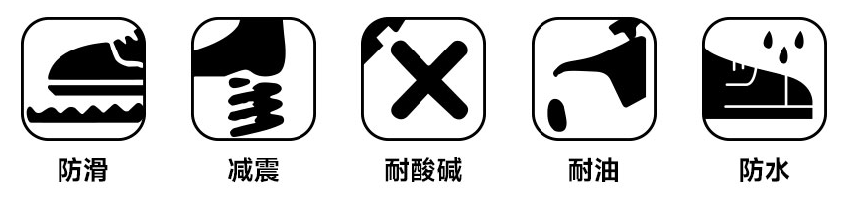
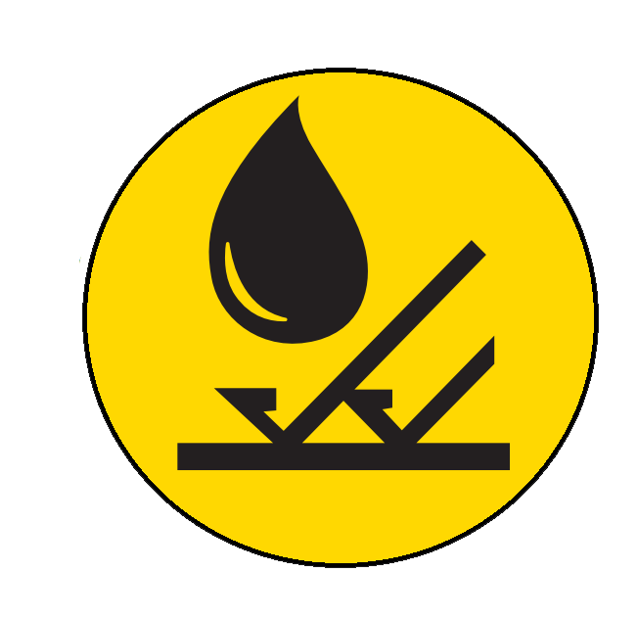
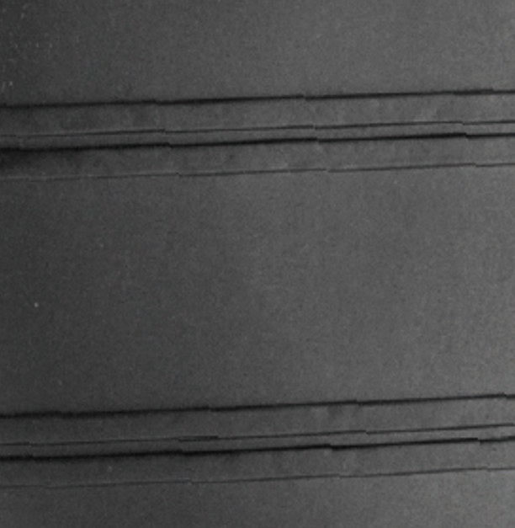

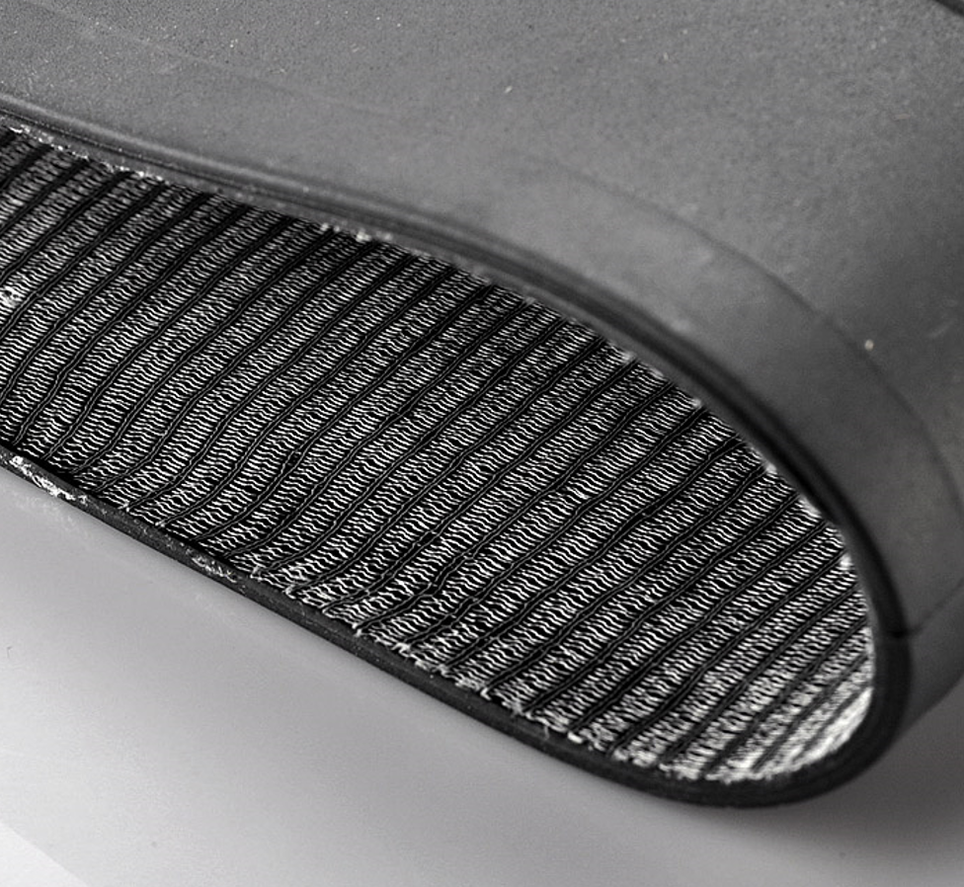

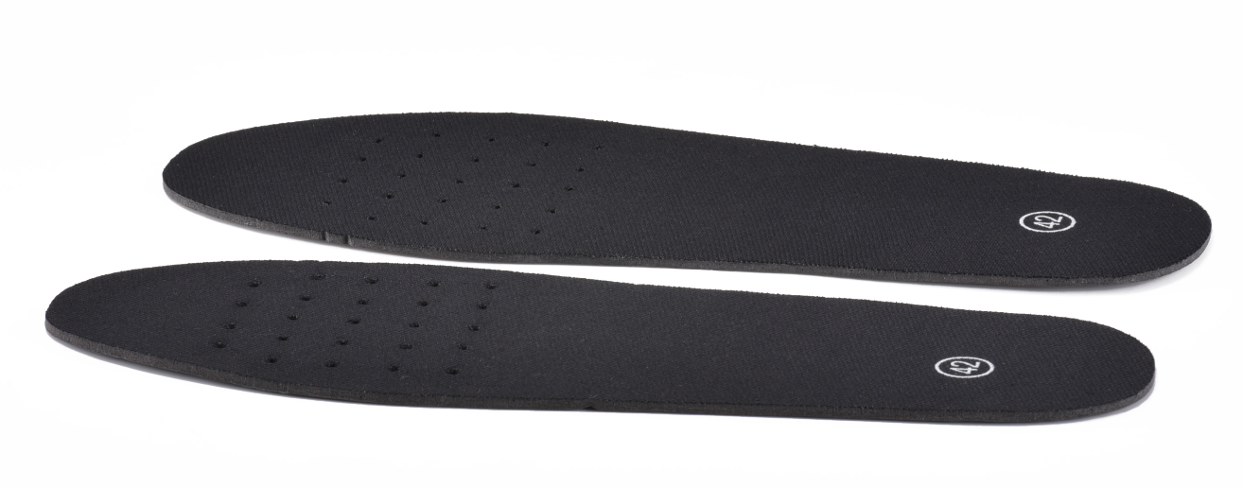

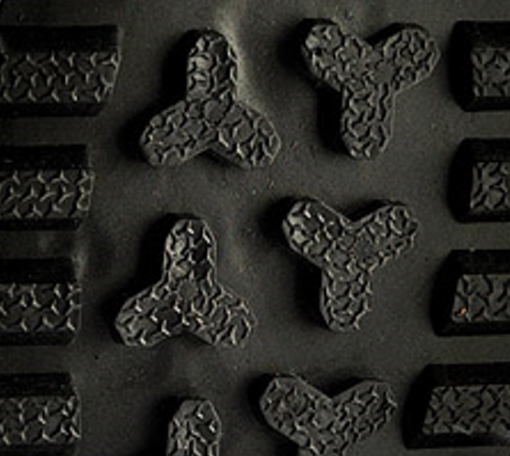
强韧耐磨高筒工作雨靴（W-6036 御水疾风工靴）
鞋面：优质的防水耐磨PVC材料
内里：柔软纤维网布
鞋垫：高贴合透气型缓冲减震鞋垫
鞋底：优质PVC材料+5-10%的丁腈
高度：38.5厘米/15英寸（尺寸42#仅供参考）
尺码范围：欧码37-47# / 英码：3-12#
标准: CE EN ISO 20347:202 OB SR
适用场所： 建筑工地、化工、食品工业、餐饮、清洁、农场和花园、畜牧业，食品储存等工作场所。
防水保护 •（性能稳定，增强结构强度）
采用无缝技术：雨靴使用PVC混合注塑成型技术，在不同的气候条件下，如高温、低温、潮湿等，雨靴都能保持稳定的性能，不易发生变形、脆化等问题。无缝设计，大大提高了雨靴的耐用性和可靠性，并且重量减轻高达30%，100%防水。
耐磨保护 • （保持脚部干爽，提供稳定支撑，延长使用寿命）
内置快干吸湿内衬，减少细菌滋生，有助于保持脚部的卫生和健康，降低脚部感染的风险；可水洗且耐磨，长时间行走也能保持双脚干爽，提高穿着舒适度。
透气减震鞋垫 •（EVA鞋垫，更舒适）
可拆卸EVA鞋垫为您的双脚和长时间站立提供最大舒适度，大大降低行走时的膝盖和脚踝压力。鞋垫设计有孔，透气且吸汗。
防滑耐磨PVC+丁腈鞋底 • （PVC+丁腈，防水防潮不打滑）
外底由PVC材料和5-10%的丁腈制成。能够有效阻止水分渗透到鞋底内部，使脚部在潮湿或有水的环境中保持干爽。外底通过防滑测试。高密度PVC外底按照EN ISO 20345标准设计，具有抗撕裂和耐磨性，延长鞋底的使用寿命。
上海朗峰实业有限公司 www.safetoe.cn

Slide 2

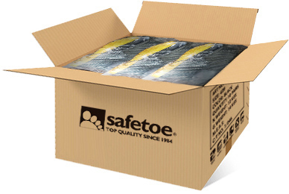
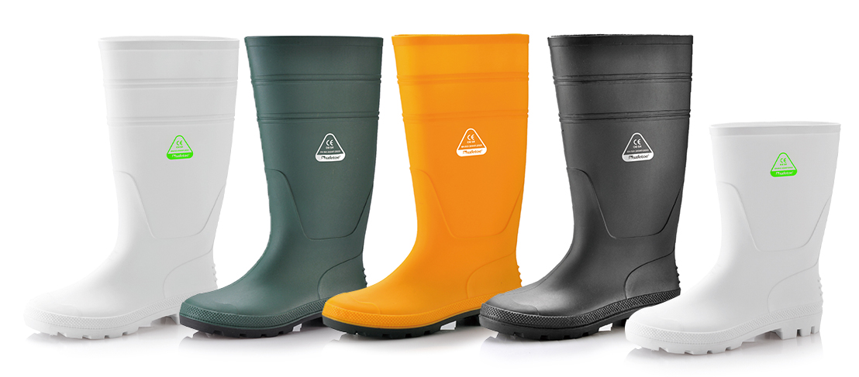
SAFETOE标准包装说明（以均码42#为参考）
鞋子重量 : 1.1~1.2千克 / 双 | 外箱重量：12-13 千克 / 箱
1双 / 塑料袋，10双 / 纸箱 | 外箱尺寸 : 50×43×29厘米
用户使用说明：
1.推荐使用场景：建筑工地、化工、食品工业、餐饮、清洁、农场和花园、畜牧业，食品储存等。
2.使用限制：非常重要的一点是，所选鞋子必须适合相应的工作场所。对于本文档中未提及的风险或危害， 鞋子不提供保护保证。
3.选择合适尺码：所有鞋子均在包装上标注标准尺码。部分鞋子提供不同尺码对照（如欧码、英码、美码等）。请选择合适的尺码穿着。 鞋子过松或过紧可能无法提供最佳保护效果。
4.储存方法：将鞋子存放在原始包装中，置于常温、干燥的环境中，并保存在清洁、遮光且通风良好的场所。
5.清洁方法：定期使用适合的高质量清洁剂清洁鞋子。请勿使用腐蚀性或强碱性清洁剂。
可选颜色：黑色、绿色、黄色、白色等

